Slide 1
光学 optics
仝号

Slide 2
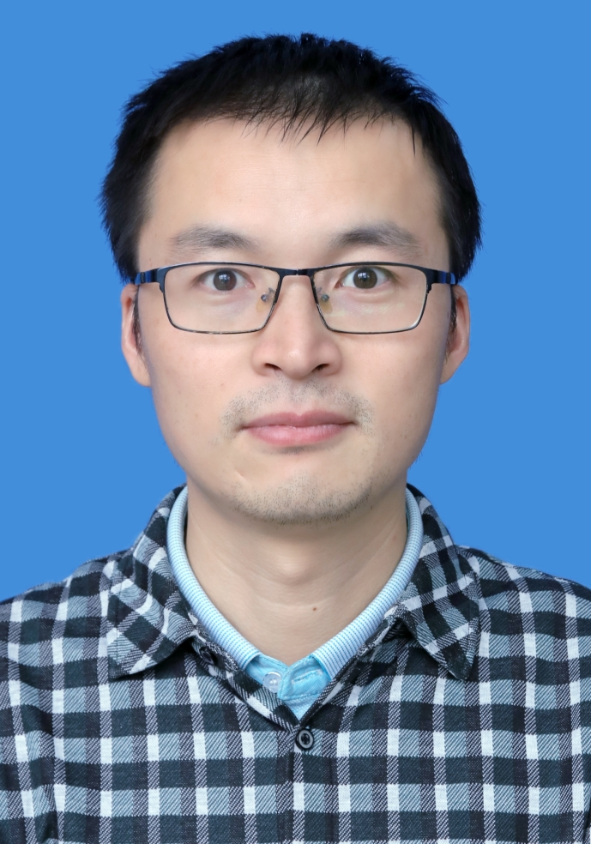
仝号简介
2001-2005：本科，中国科学技术大学
2005-2010：博士，南京大学
2010-2012：博士后，中科院高能所
2012-2017：副研究员，中科院新疆天文台
2017- 现在：副教授，教授，广州大学
主讲本科生的《光学》《电动力学》，研究生的《辐射机制》《高能天体物理》等课程。主要从事脉冲星、磁星方向的理论研究，以第一作者或通讯作者发表SCI科研论文20余篇，总引用400多次。主持了国家自然科学基金的面上项目、青年基金和若干省部级项目。
Email: tonghao@gzhu.edu.cn
办公室：行政西前546

Slide 3
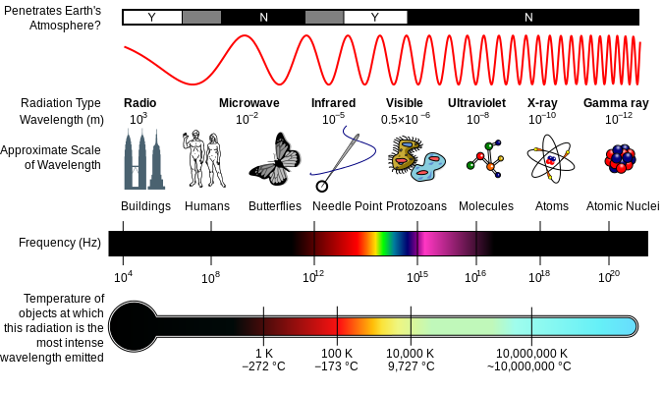
电磁波谱 (from wiki)

Slide 4
光学教材
Born & Wolf: Principle of optics (光学原理)(经典光学的高峰)
Hecht: Optics (每一章的广度和深度超过其他任何教材)
赵凯华、钟锡华：光学（上下）（北大）
催宏滨、李永平：光学（中科大）
吴强：光学（中科大）
程守洙、江之永：普通物理学（下册）
姚启钧：光学教程（第六版）←教材

Slide 5
内容
0. 光是什么
干涉
衍射
几何光学
光学仪器
5/6. 光的电磁性：偏振
7/8. 光的量子性
干涉、衍射、偏振是光学基本内容，量子性是选讲内容。

Slide 6
讲课方式
部分章节板书为主
部分章节ppt展示为主
mathematica软件演示
干涉、衍射、偏振部分各有一次习题课

Slide 7
0. 光是什么
一句话：光是电磁波
经典层次：光是电磁波；量子层次：光是量子化的电磁波，即光子。
墨子（2400年前）：小孔成像
牛顿（1643-1727）：光的微粒说←清朝初年
惠更斯、杨、菲涅尔：光的波动说
麦克斯韦（1831-1879）：光是电磁波←晚清
普朗克、爱因斯坦、康普顿：光子←20世纪清末民初
20世纪40-50年代：量子电动力学建立
2016年：墨子号发射

Slide 8
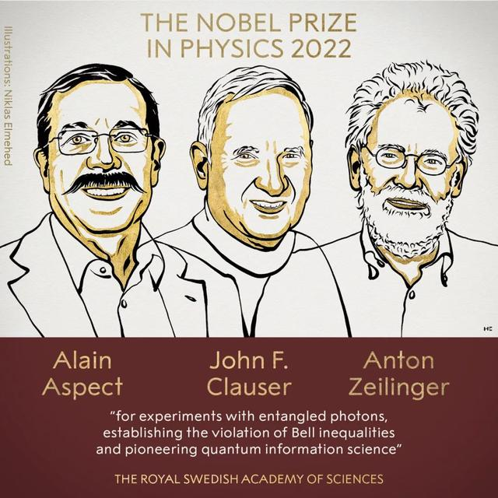

Slide 9
1935: 薛定谔把量子纠缠引入到物理学中
1935: 爱因斯坦+波利斯·波多尔斯基（Boris Podolsky）和内森·罗森（Nathan Rosen）→EPR质疑(或EPR佯谬)
注:爱因斯坦捍卫的是“局域性”——任何两个不在一个地方的事物要想用信号彼此联系，最快的信息传递也不能超过光速。
1964: 贝尔基于EPR局域性原理, 提出贝尔不等式
“贝尔不等式”相当于给出了一个评判标准，如果任何实验能证实这个不等式成立，就说明爱因斯坦所坚持的“局域性”是成立的。
自贝尔之后，很多物理学家利用各种实验试图证实贝尔不等式，但所有至今完成的实验结果，都违背贝尔不等式——因此都证明爱因斯坦一再强调的“局域性”是不存在的，这些实验推动量子纠缠态的研究取得巨大成功。

Slide 10
补充说明:
允许两个或更多粒子存在于一个共享的状态，无论它们相距多远。这就是所谓的“纠缠”(entanglement)。
自从量子力学建立以来，它一直是争论最多的主题之一，阿尔伯特·爱因斯坦称其为“幽灵般的超距作用”，埃尔温·薛定谔认为这是量子力学最重要的特征。

Slide 11
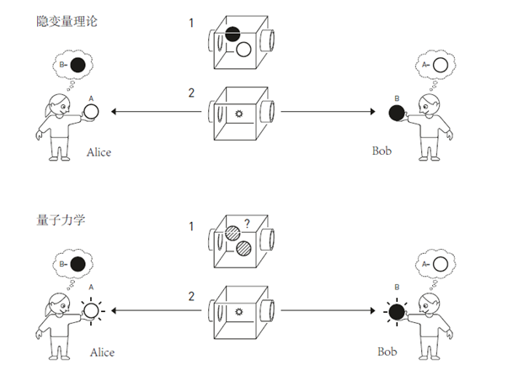

Slide 12
1974年，产生这个想法的阿斯佩年仅27岁，正在巴黎大学读研究生。他决定以这个实验为基础撰写他的博士学位论文。
为了实现这个梦想，他亲自跑到日内瓦找到了贝尔。贝尔问他：“你现在有没有固定的工作职位？”当贝尔得知，这个年轻小伙子连学位也没有拿到时，不由替他担心起来。这个实验不仅难度极高，要求的灵敏度也极大，实验的设计思想更不能有任何瑕疵。贝尔当时对阿斯佩说：“你一定是一个相当有勇气的年轻人！”说完这句话，贝尔把后面要说的话咽了回去，他本想警告阿斯佩，这件事肯定会毁了他的前程。
阿斯佩设计的实验的确非常漂亮，然而实现起来难度确实极高，又独具风险。为了有足够长的实验通道，他和同伙选择在巴黎大学的地下室进行。从实验设计、清理实验场到准备器材，所花的时间也比预期要长得多。他们选择激光器、计算机、偏振器和光信号灵敏开关后，一次次地反复调试，直到1982年初才开始进行正式的实验，最后终于在1982年6月22日这一天获得了成功。
1983年，在阿斯佩的博士论文答辩会上，贝尔亲自到场，考察阿斯佩的实验，对他的这一成果赞叹不止，称之为“具备诺贝尔物理学奖水平的最优秀论文”。

Slide 13
2016年8月，由安东·塞林格的学生、中国科学家潘建伟领衔研发的全球首颗量子科学实验卫星“墨子号”发射，通过数十千米光纤发送的光子之间，以及卫星和地面站的光子之间，都能建立纠缠态。

Slide 14
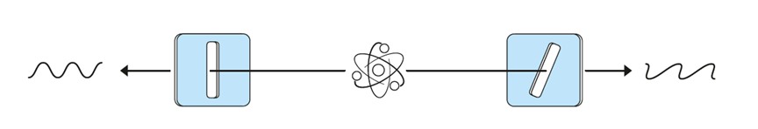
约翰·克劳泽使用的是钙原子，被一种特殊的光照射后，它可以发出纠缠光子。他在两边各设置了一个滤光片，用来测量光子偏振。经过一系列测量，他发现它们违反了贝尔不等式。

Slide 15
预修课程
力学：特别是振动和波动部分
电磁学：特别是电介质、磁介质、电磁波部分（放到偏振部分讲）

Slide 16
问题
什么是简谐振动？
什么是阻尼振动？受迫振动？共振？
拍？二维振动的合成？
横波？纵波？
驻波？
能量均分定理？
电磁波是横波还是纵波？
光速是多少？
Maxwell 方程组？

Slide 17
望庐山瀑布 （李白）
日照香炉生紫烟，
遥看瀑布挂前川。
飞流直下三千尺，
疑是银河落九天。
你能看到电磁波吗？你能看到光子吗？
光学的两层含义：
作为信使（或媒介）（messenger）----
现在是多信使的时代
作为基本物理：电磁相互作用的传播子

Slide 18
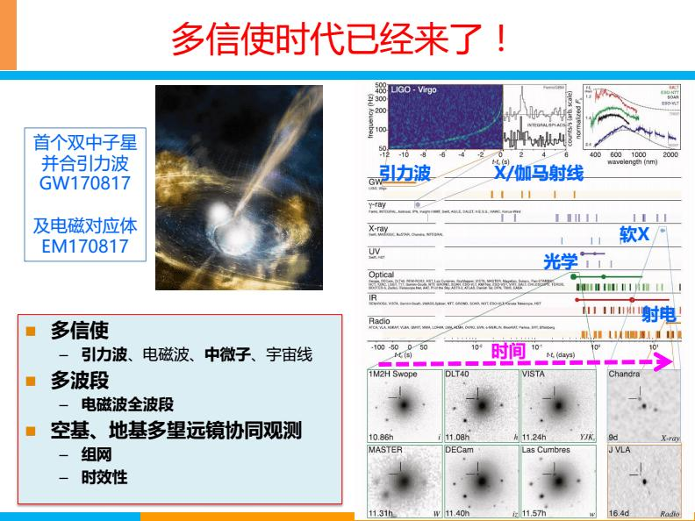
图片来源：熊少林

Slide 19
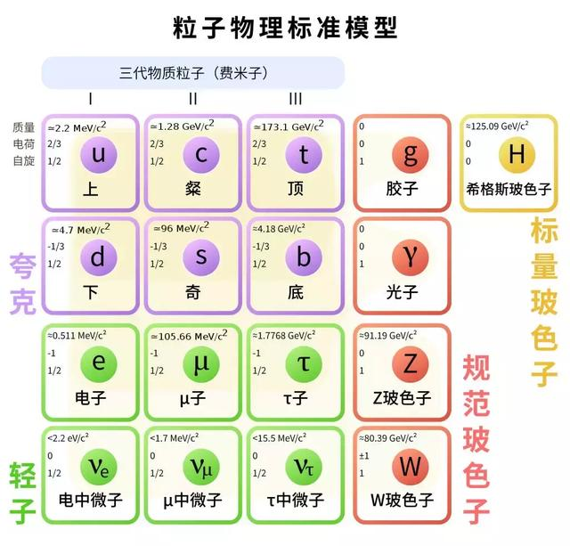
光子
图片来源：百度

Slide 20
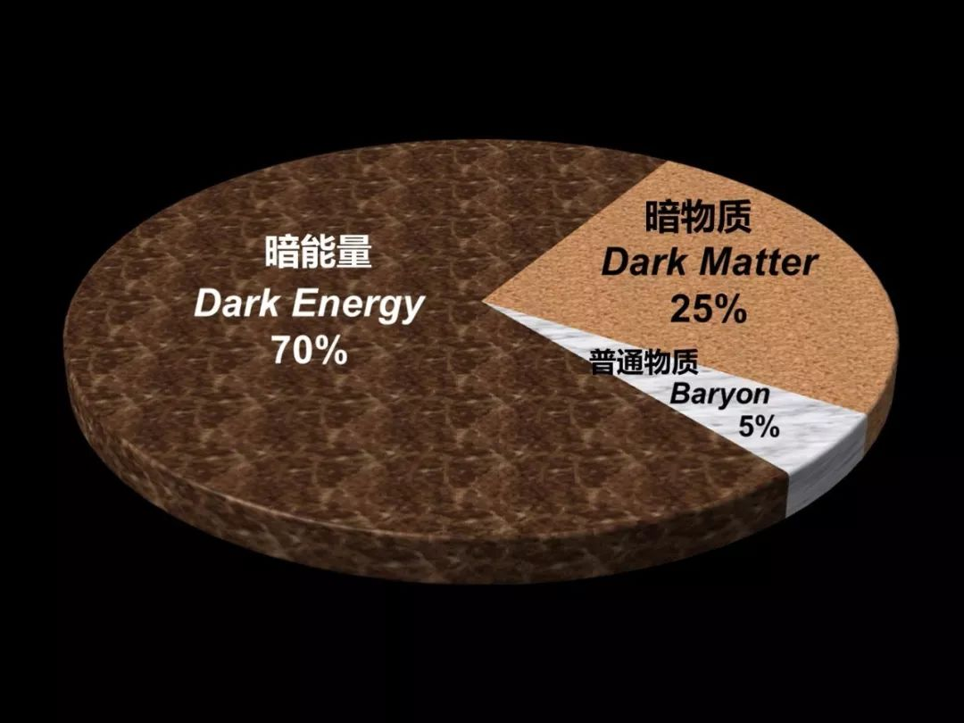
更多的未知在等待探索
图片来源：百度

Slide 21
振动复习（自己在下面复习）

